Slide 1

모바일 웹 기획서

Slide 2
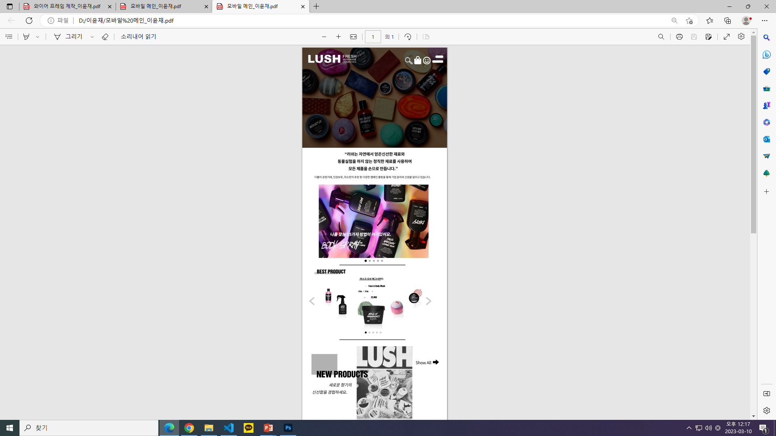
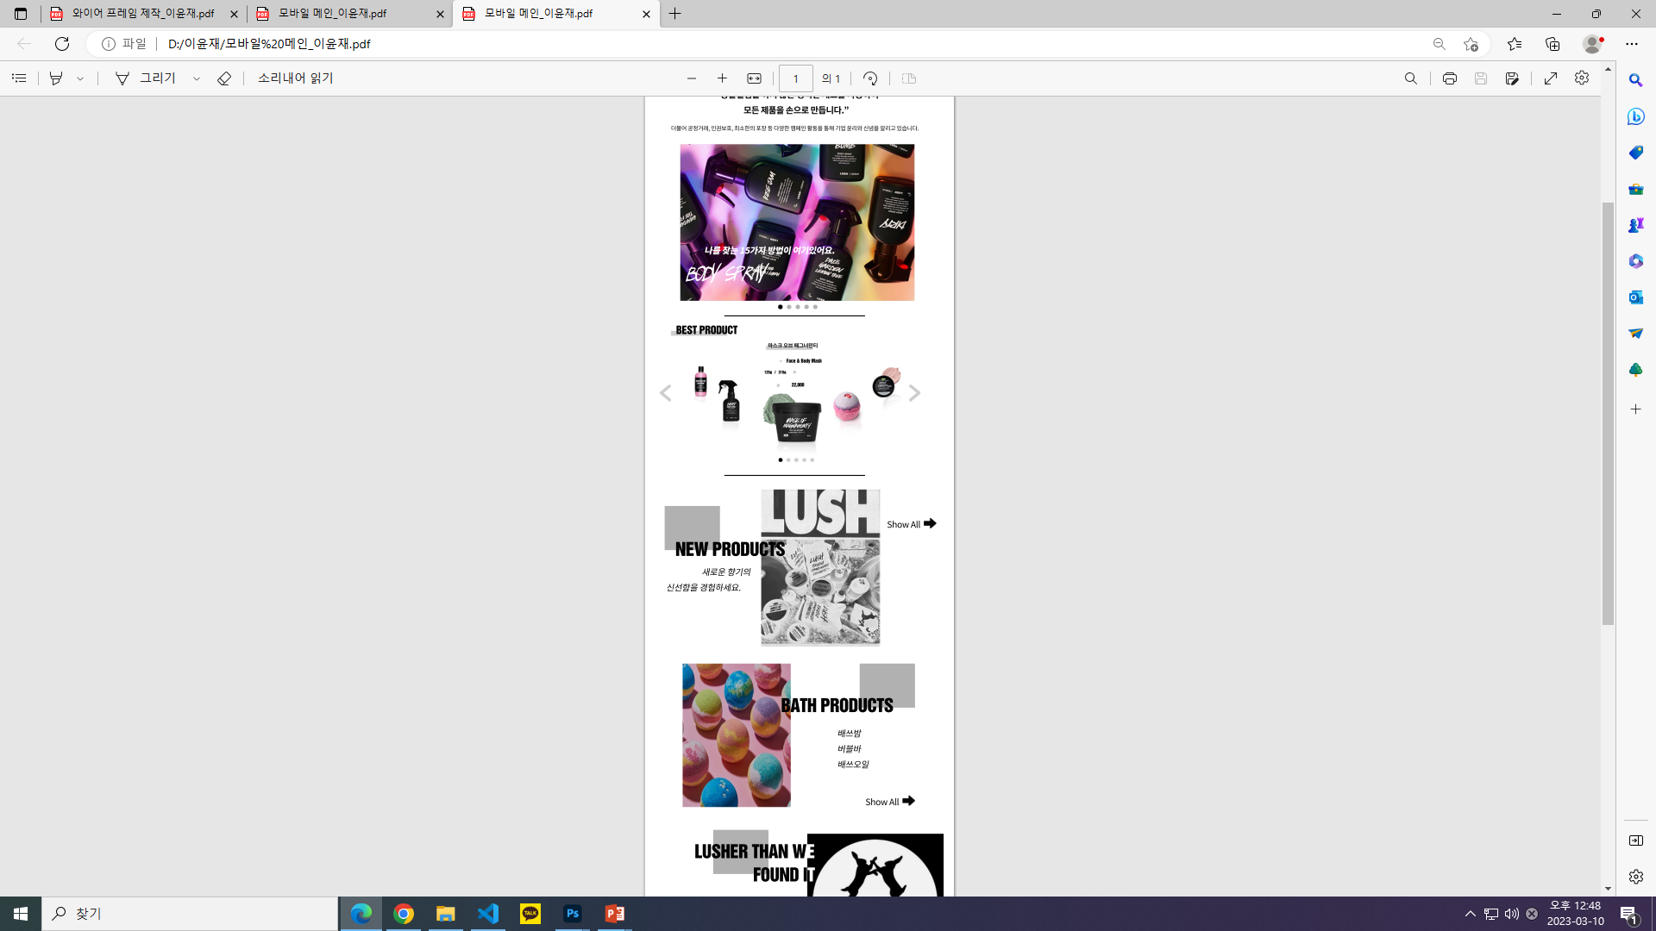
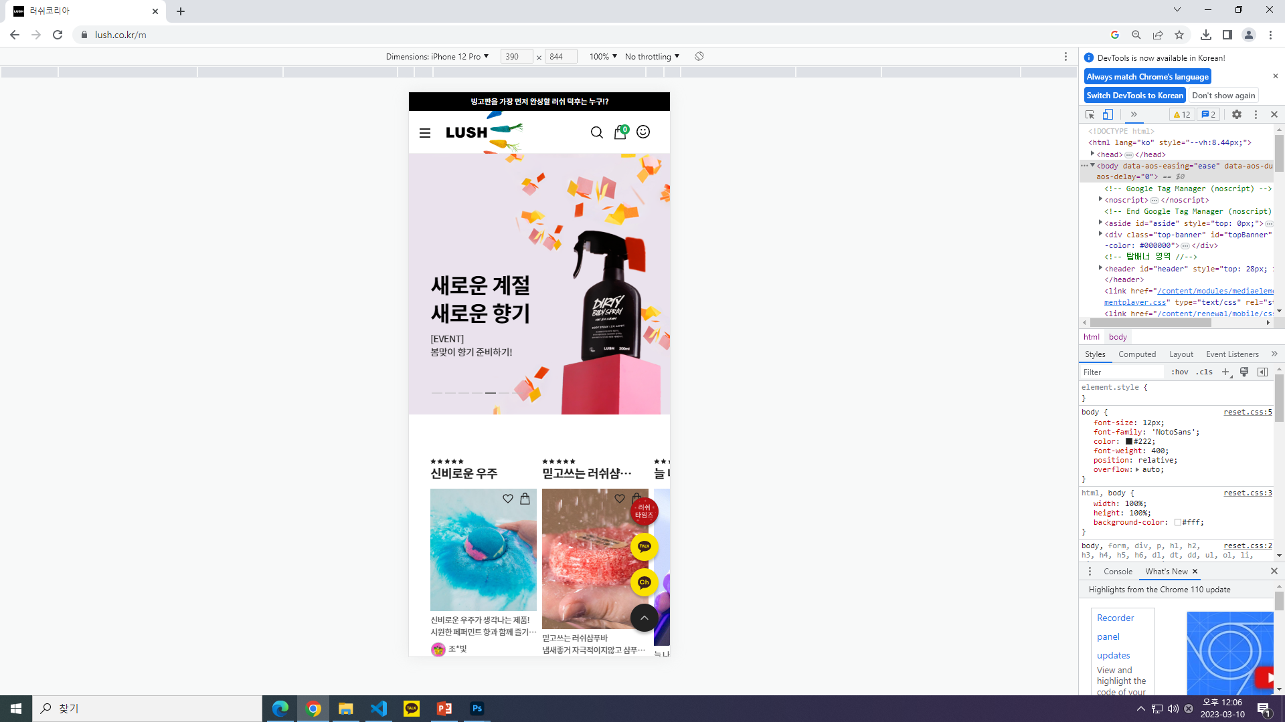
기획의도
기존 사이트에 좌측상단에 위치한 메뉴 바를
우측 상단으로 이동해 아이콘들의 위치를 정렬
상단 바 다음 광고 배너가 위치한 기존 사이트에서
제품 이미지를 백그라운드에 넣어 심심한 느낌을 없애고,
기존 메뉴 러쉬 소개 메뉴에 들어가야 확인할 수 있는
브랜드 이념을 노출시킴으로써 소비자에게 보다 쉽게 브랜드에 관한
정보전달과 신뢰성 향상
기존 사이트에 없던 인기상품을 나열해
소비자가 보다 쉽게 확인 할 수 있음
제품은 좌우 슬라이드 형식으로 이동해 선택된 제품의
정보 노출

Slide 3
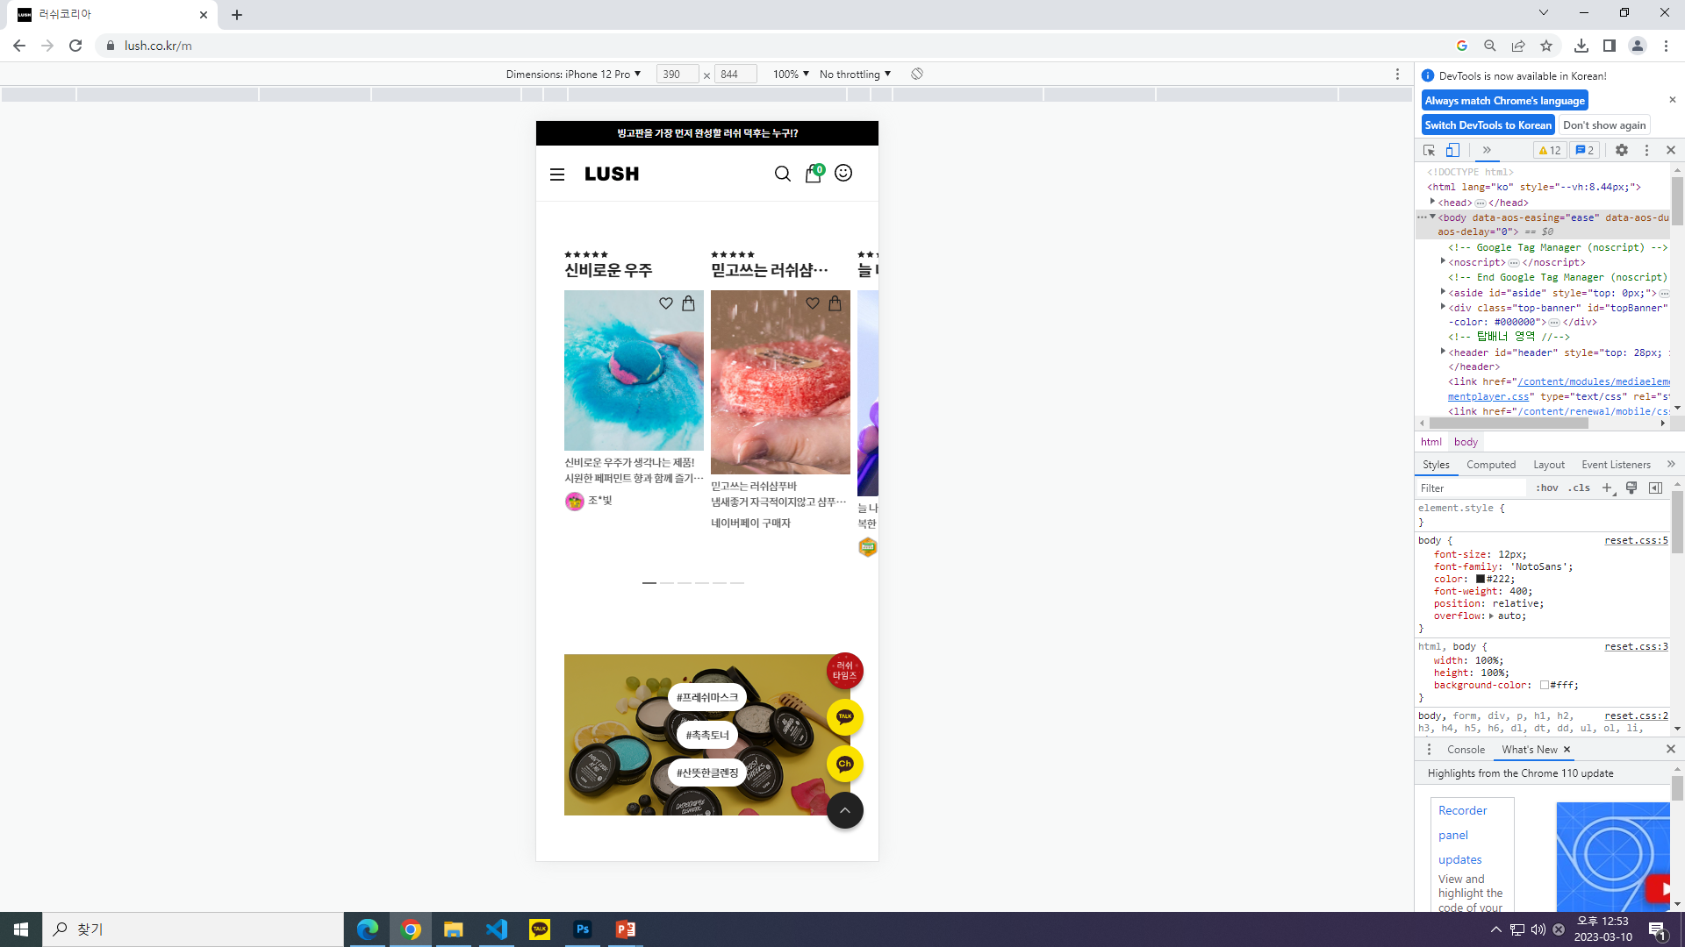
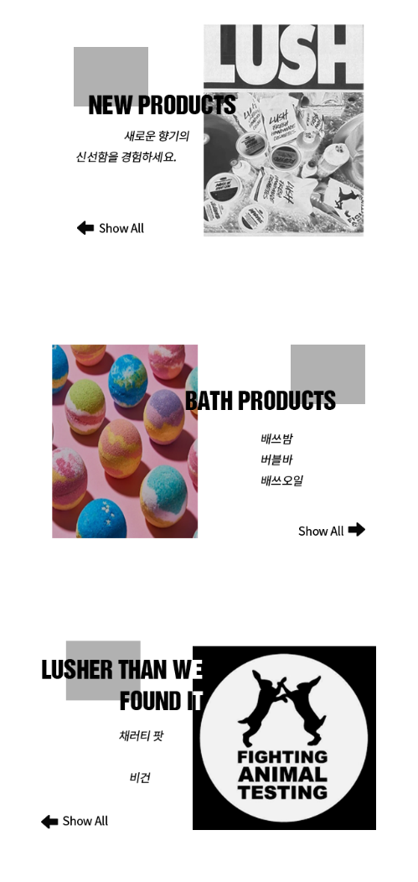
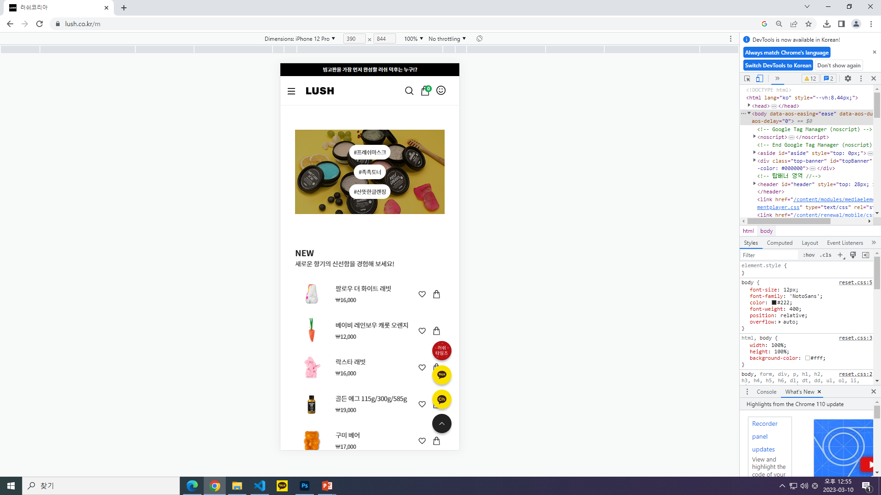
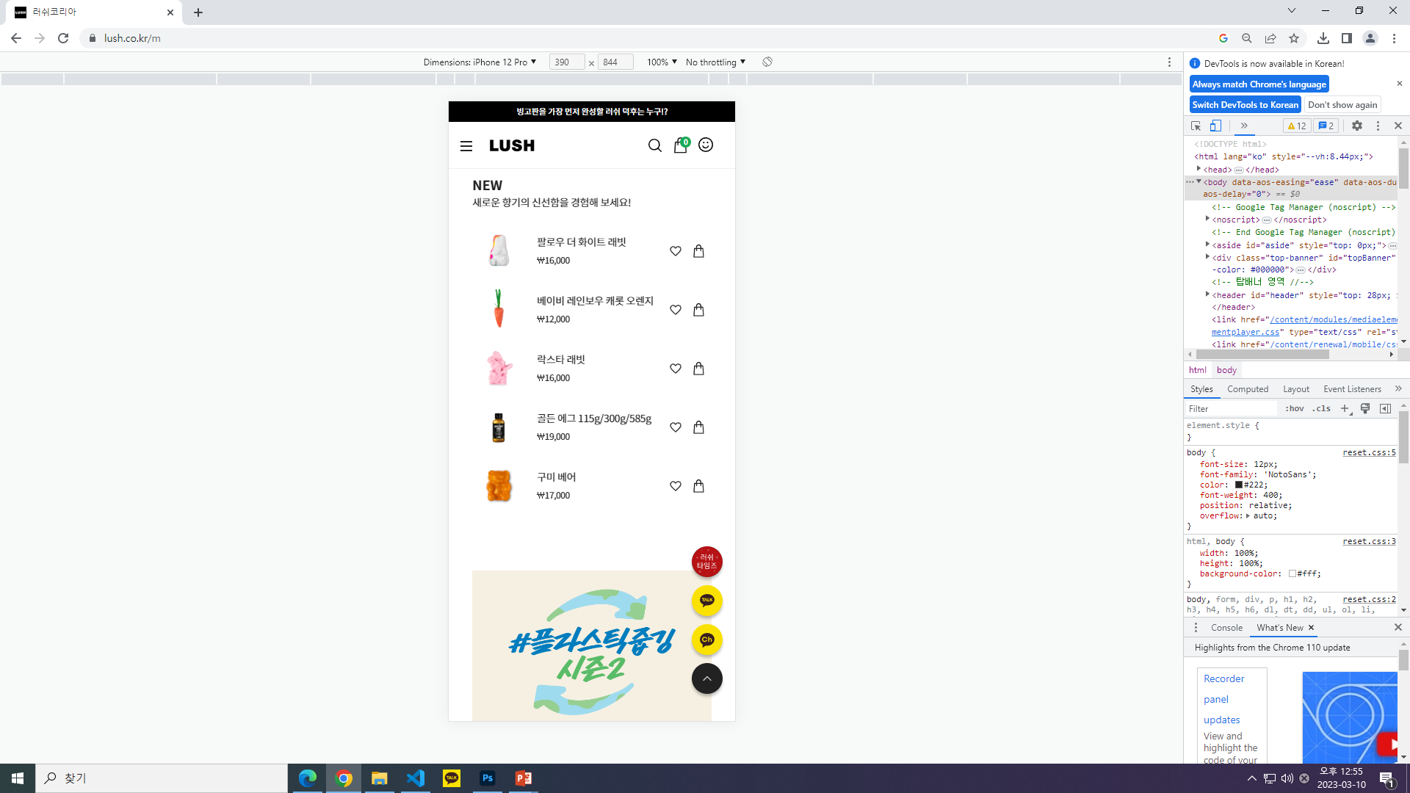
기획의도

Slide 4
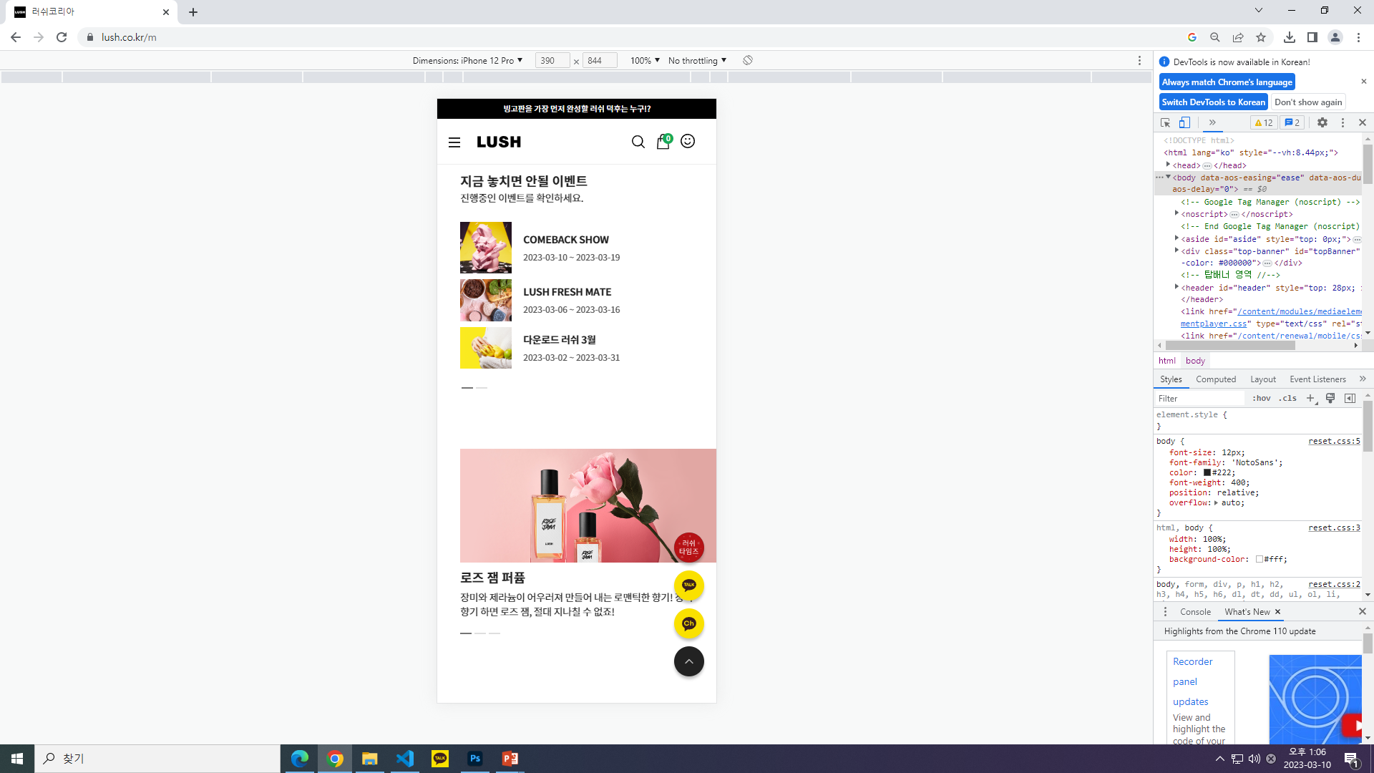
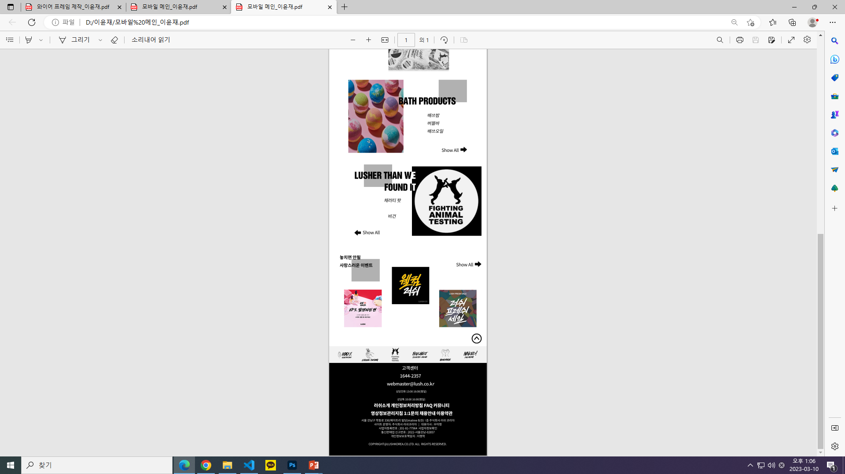
기획의도

Slide 5

UI 정보 구조 설계
로그인 /
로그아웃
회원가입 / 마이 페이지
고객
센터
선물함
매장안내
LUSH
SHOP
SPA
EVENT
COMMUNITY
러쉬
BEST
메이크업
러쉬 이야기
NEW
퍼퓸
채러티 팟
배쓰
기프트
샤워
바디
페이스
헤어

Slide 6
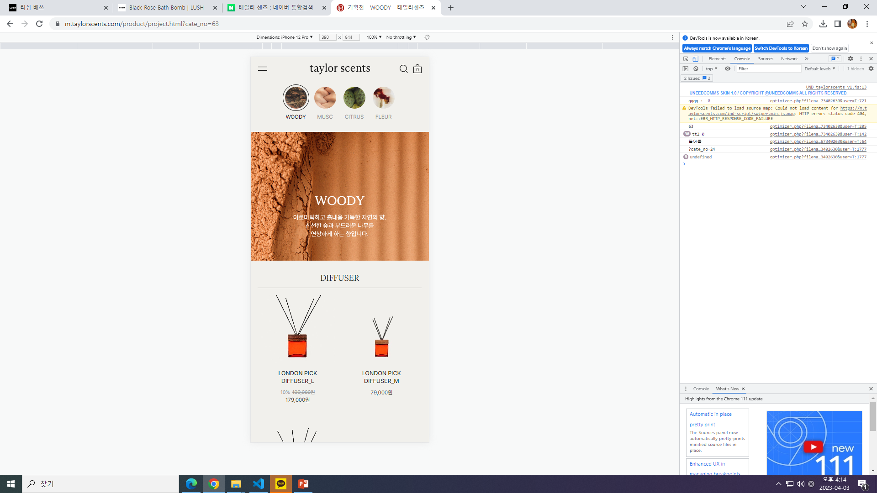
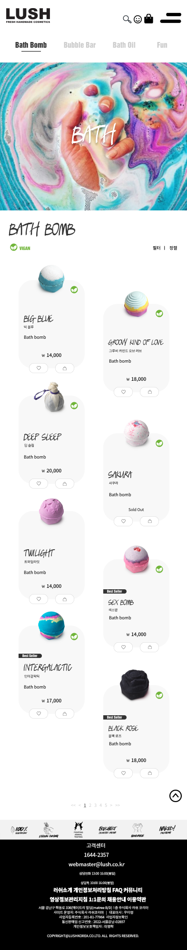
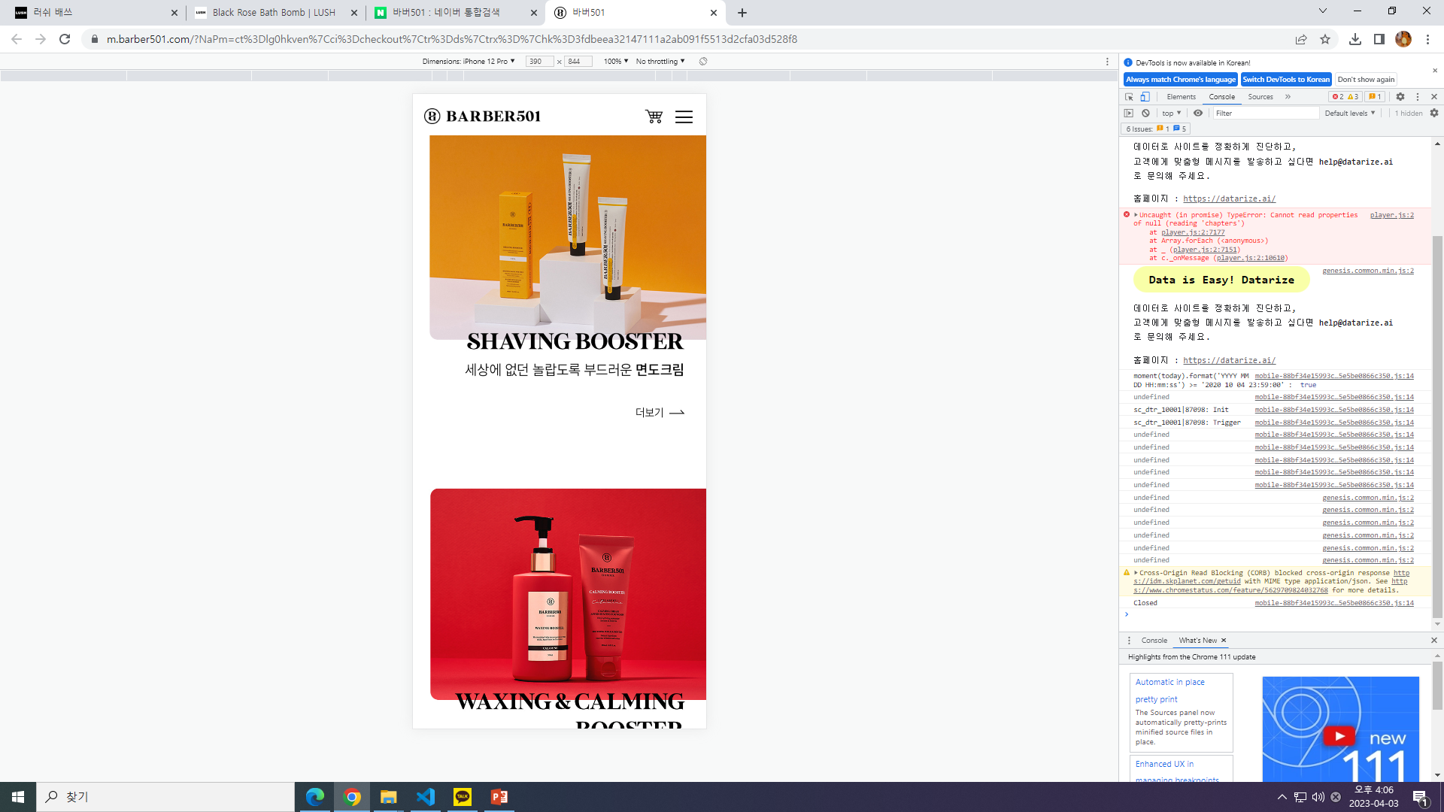

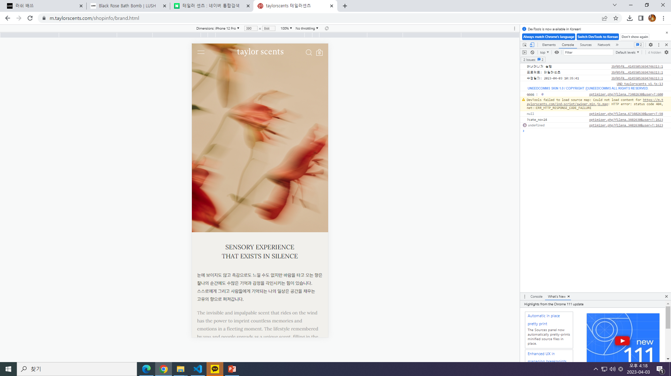

벤치마킹
* 카테고리 및 배너 이미지 위치 참고
* 중앙 상품 배너 와 텍스트 슬라이드 참고
* 상단 이미지 와 텍스트 구도 참고

Slide 7





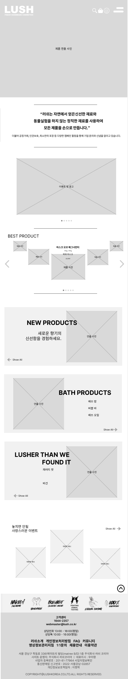
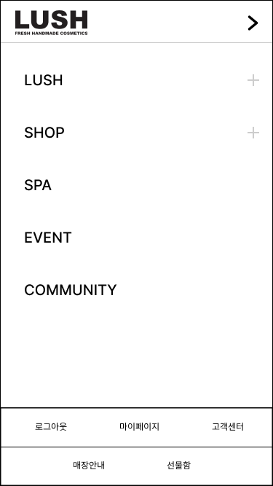
스토리보드
LUSH Website Storyboard | Project | LUSH Website Renewal
 | Author | 이윤재 | Date | 2023
 | Navigation | Mobile Main
Description
#1. LUSH 로고 #2. 검색 창 아이콘 좌측으로 슬라이드되면서 검색 창이 열림 #3. 장바구니 #4. 내 정보 #5. 메뉴 바 클릭 시 오른쪽에서 왼쪽 슬라이드로 열림 메뉴 목록 hover 시 색 바뀌고, 떼면 돌아옴 +가 포함된 메뉴는 클릭 시 해당 메뉴 제외 하단으로 이동, 해당 메뉴 밑으로 서브 메뉴 생성 / 닫힐 때 위로 슬라이드 / 다른 서브 메뉴 활성화 시 자동 닫힘 / 메뉴 바를 나갈 땐 오른쪽 상단에 화살표 클릭 하면 왼쪽에서 오른쪽 슬라이드 되며 닫힘
Link / Program
#1. 메인 페이지 이동 #2. 제이쿼리 구현 #3. 장바구니 페이지 이동 #4. [로그인 했을 때] - 내 정보 페이지 이동 [로그인 안했을 때] - 로그인 페이지 이동 #5. 제이쿼리 구현

Slide 8
스토리보드
LUSH Website Storyboard | Project | LUSH Website Renewal
 | Author | 이윤재 | Date | 2023
 | Navigation | Mobile Main
Description
#1. 메인 배너 3초 간격으로 자동 슬라이드 #2. 인기상품배너 원근기법으로 슬라이드나 선택으로 중앙에 배치된 제품을 제외한 다른 제품들은 크기가 작아짐 (중앙 > 2열 > 3열) 선택된 제품 상단에 제품 정보가 위에서 아래로 슬라이드 생성
Link / Program
#1. 제이쿼리 구현 - 해당 배너 선택 시 관련 페이지 이동 #2. 제이쿼리 구현 해당 제품 선택 후 중앙 배치 되었을 때 한번 더 클릭하면 해당 제품 정보 관련 페이지로 이동

Slide 9

스토리보드
LUSH Website Storyboard | Project | LUSH Website Renewal
 | Author | 이윤재 | Date | 2023
 | Navigation | Mobile Main
Description
#1. 신제품 관련 배너 #2. 입욕 제품 관련 배너 #3. 러쉬 브랜드 이념과 정책 및 비건 제품 관련 배너 #4. 진행중인 이벤트 관련 배너 이벤트 배너 hover 시 5px 확대, 떼면 돌아옴 #5. 상단 이동 아이콘 #6. 기업 정보 및 고객센터 안내
Link / Program
#1 #2 #3 . 해당 배너 선택 시 관련 페이지 이동 메인/서브 텍스트 아래에서 위로 슬라이드 되면서 나옴 제이쿼리 구현 #4. 해당 배너 선택 시 관련 페이지 이동 제이쿼리 구현

Slide 10


모바일 메인 디자인

Slide 11
모바일 서브 디자인
Bath Bomb 상품 페이지
https://www.figma.com/file/JZDYpfMrzc0o3PnrzhuGk9/Untitled?t=QwXk1l7N7N7Pfjvr-6

Slide 12
제작 일정
 | 2월 |  |  |  | 3월 |  |  |  | 4월
컨셉 디자인
사전자료조사
기획
UI 설계
구현
테스트
앱 스토어 등록
구분
일정

